Slide 1


Slide 2

LECTURE 4
Types of investment
ປະເພດກິດຈະການການລົງທຶນ

Slide 3
ບົດຮຽນທີ່ຈະນໍາສະເໜີ
ປະເພດກິດຈະການ ການລົງທຶນ (Types of investment);
ກິດຈະການ ການລົງທຶນທົ່ວໄປ (General activity );
ກິດຈະການ ການລົງທຶນສຳປະທານ ( Concession activity );
ການລົງທຶນການພັດທະນາເຂດເສດຖະກິດພິເສດ ແລະ ເຂດເສດຖະກິດສະເພາະ (Development activity in special and specific economic zones).

Slide 4
References
ເອກະສານອ້າງອີງ
ກົດໝາຍສົ່ງເສີມການລົງທຶນປີ 2009;
ກົດໝາຍສົ່ງເສີມການລົງທຶນ 2016;
ຕໍາລາຮຽນວິຊາກົດໝາຍສົ່ງເສີມການລົງທຶນ, ສະຖາບັນຍຸຕິທໍາແຫ່ງຊາດ, ປີ 2021;
ດໍາລັດວ່າດ້ວຍ ເຂດເສດຖະກິດພິເສດ (ສະບັບປັບປຸງ), ເລກທີ 188/ລບ ລົງວັນທີ 07 ມິຖຸນາ 2018.

Slide 5
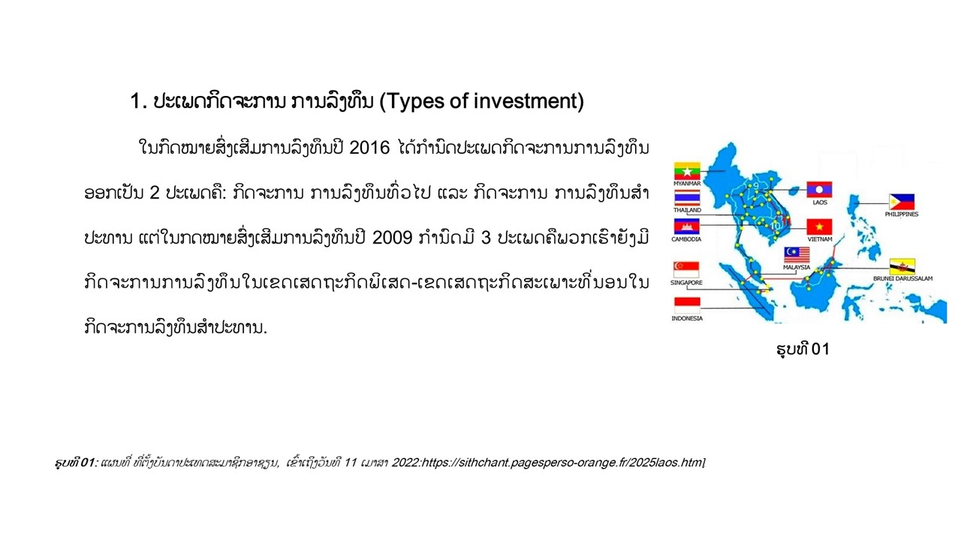
l

Slide 6
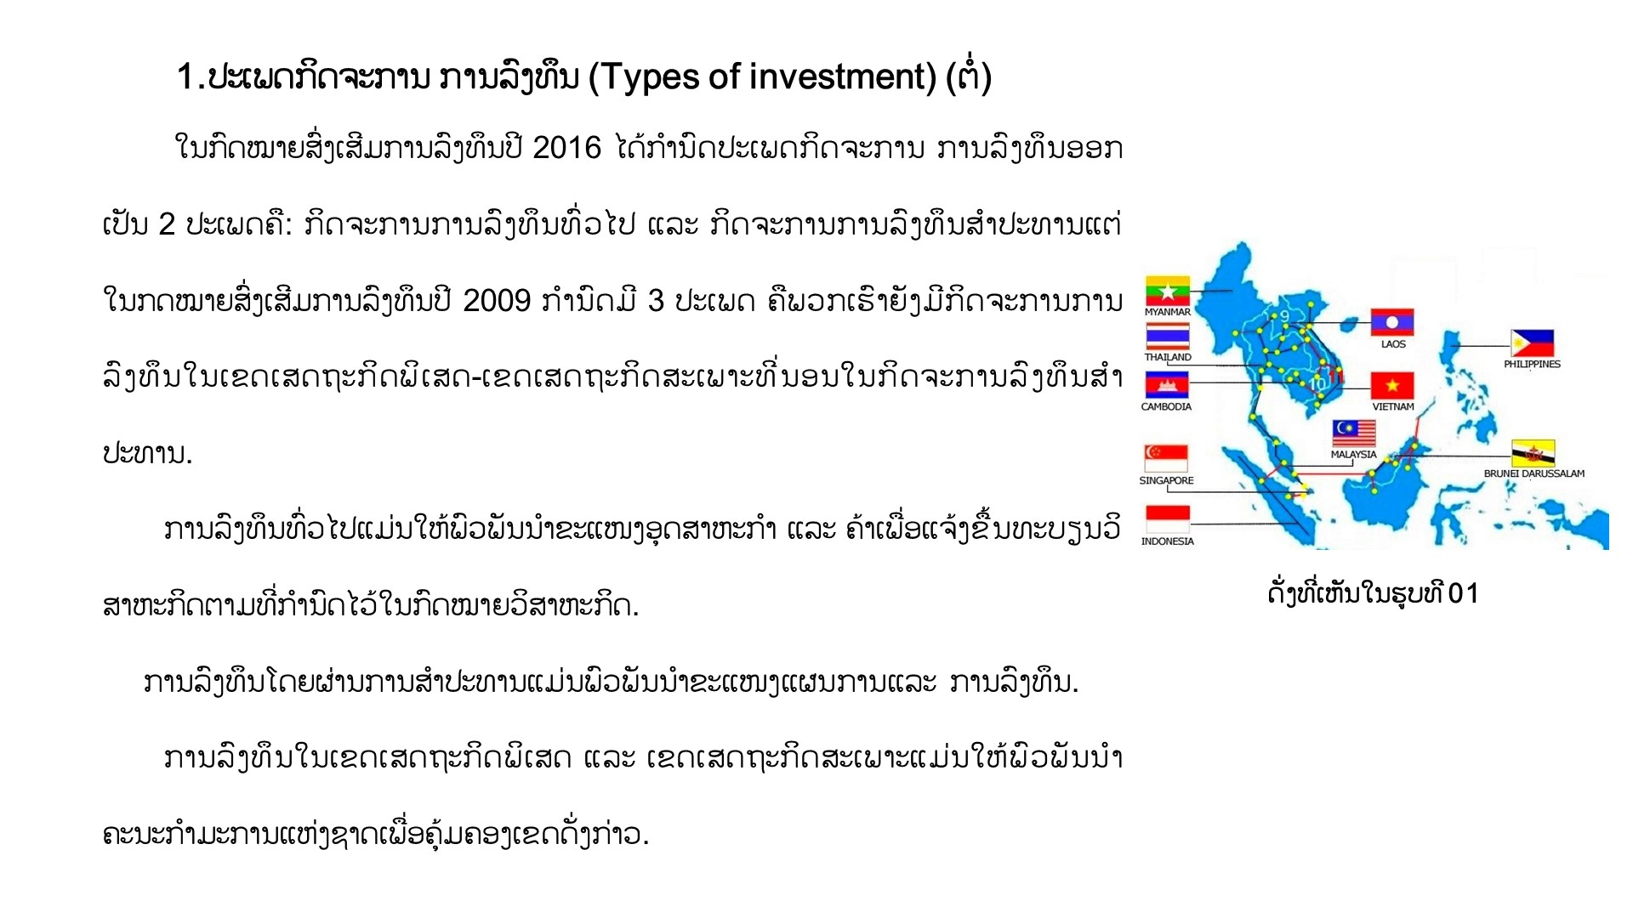

Slide 7
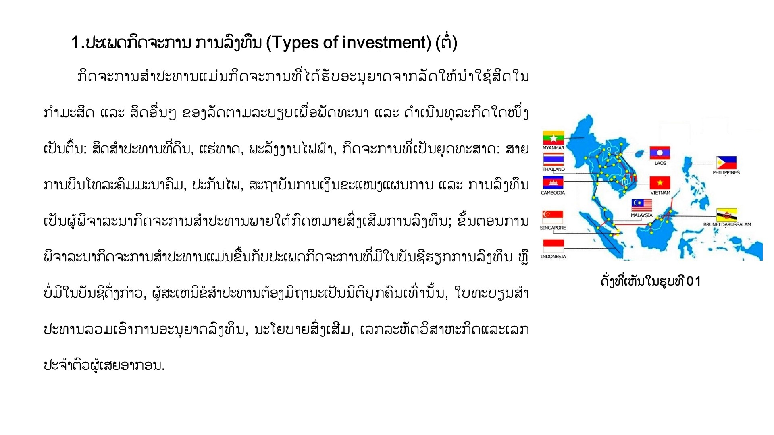

Slide 8
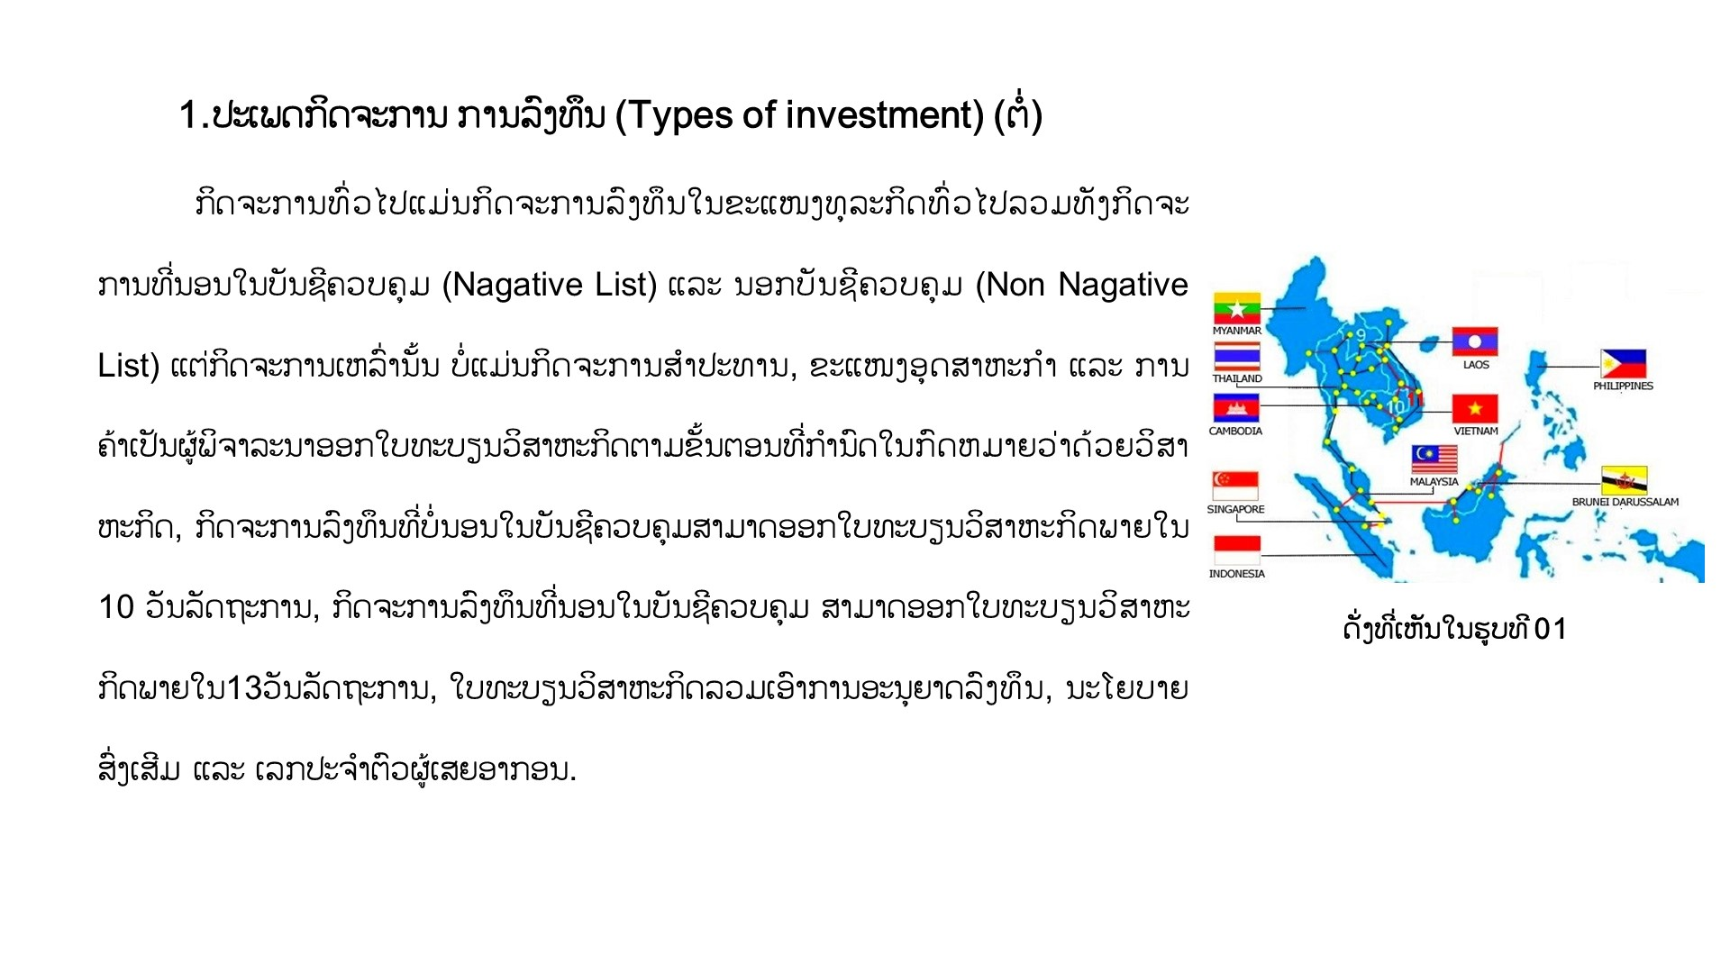

Slide 9
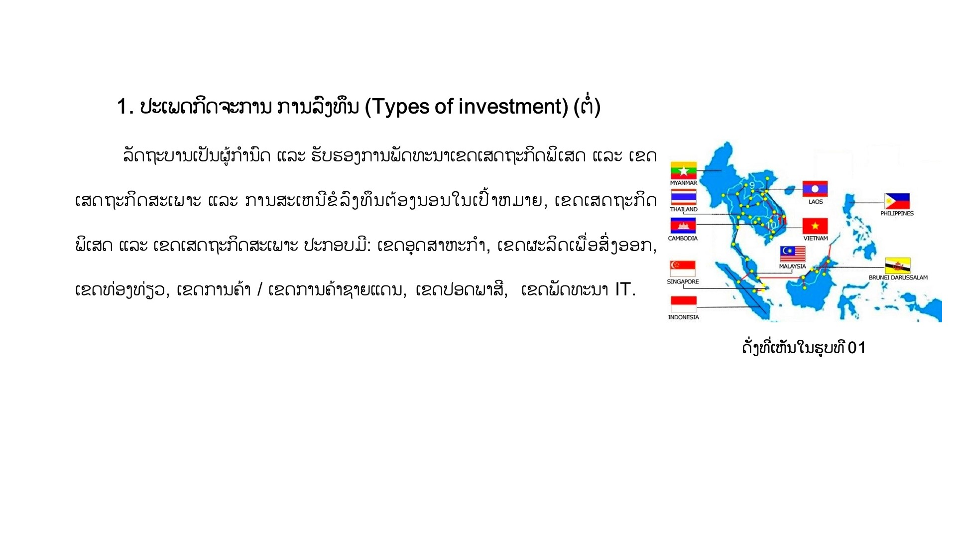

Slide 10
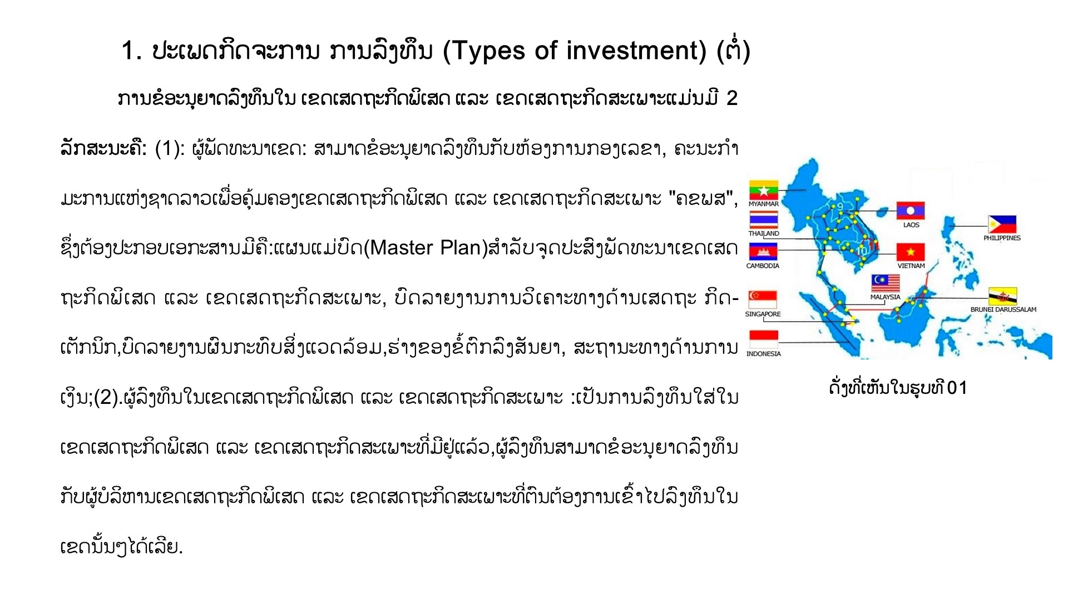

Slide 11
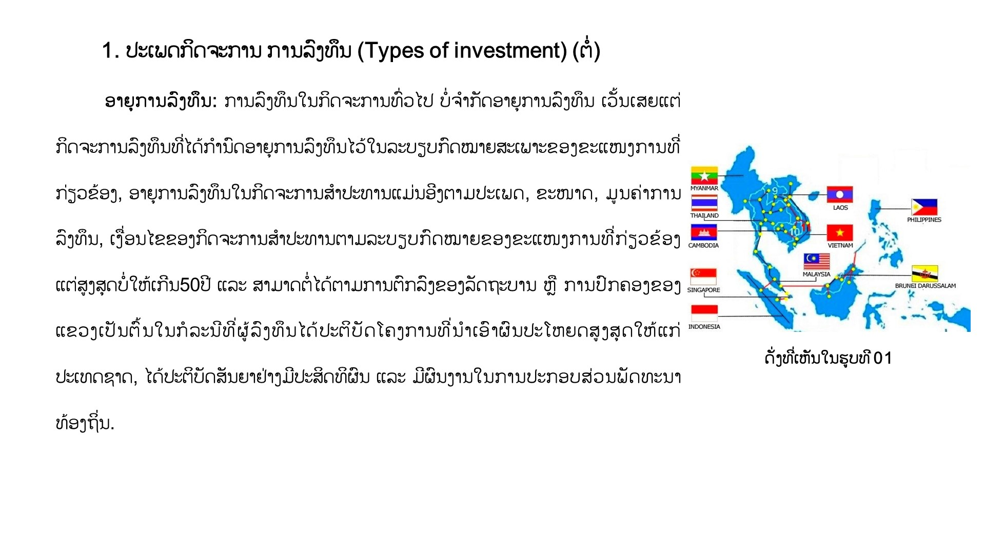

Slide 12
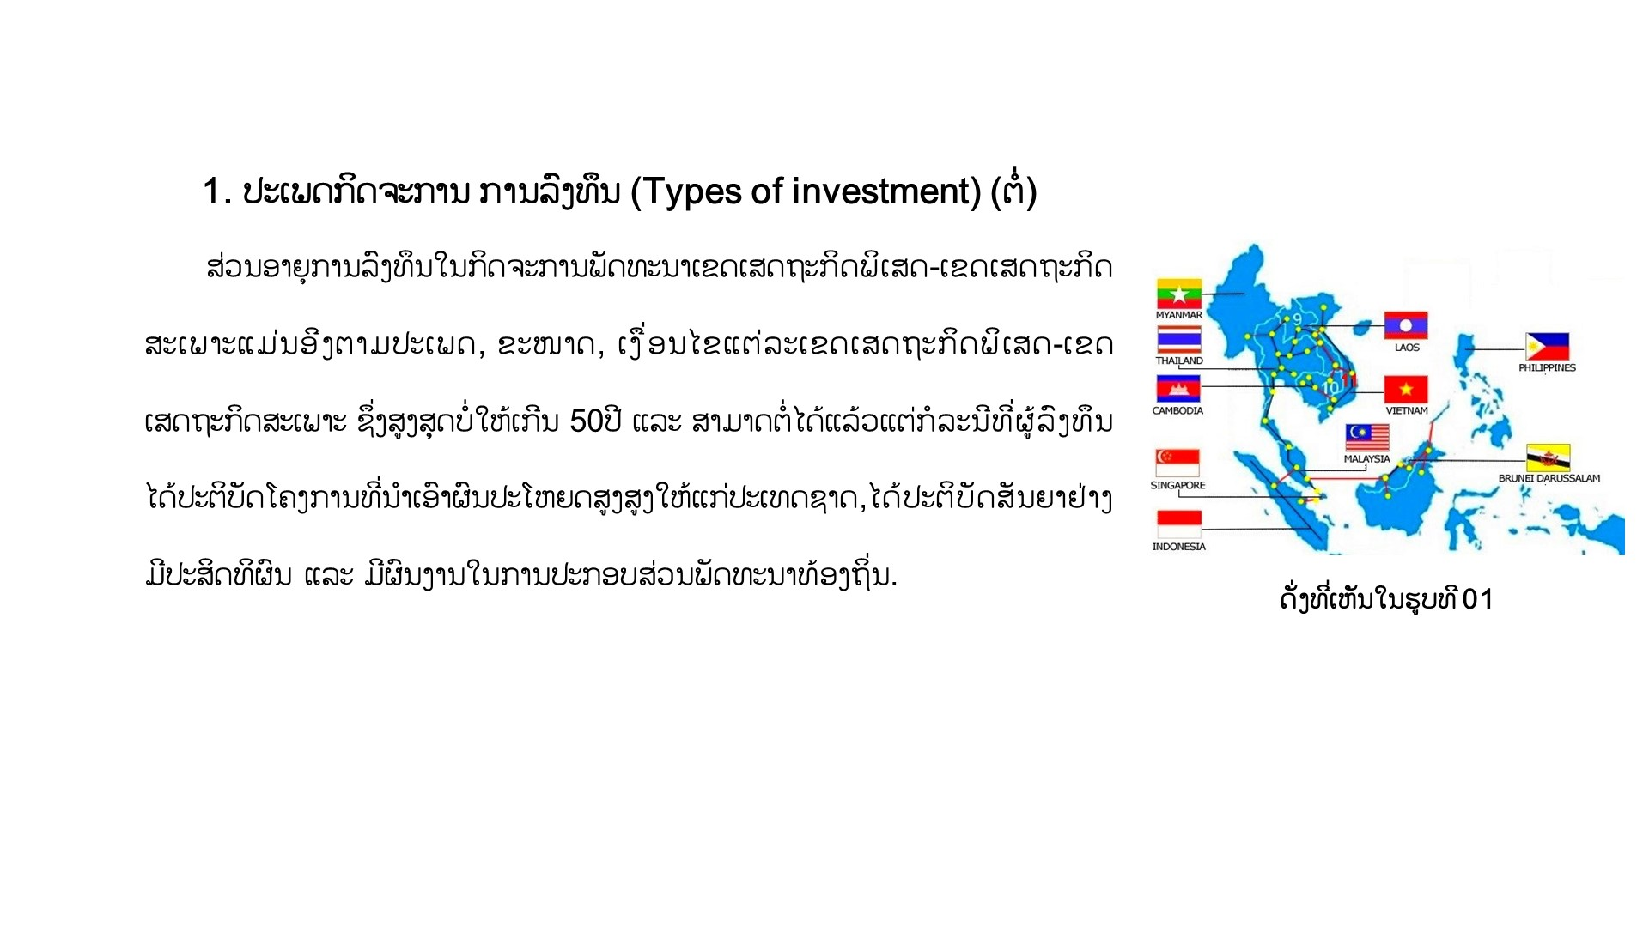

Slide 13
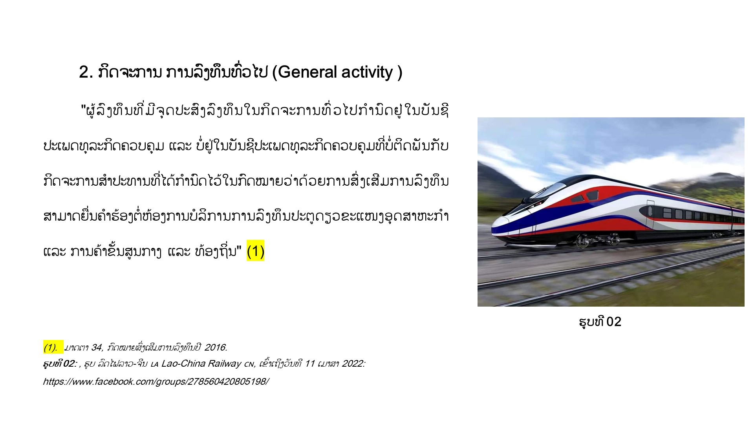

Slide 14
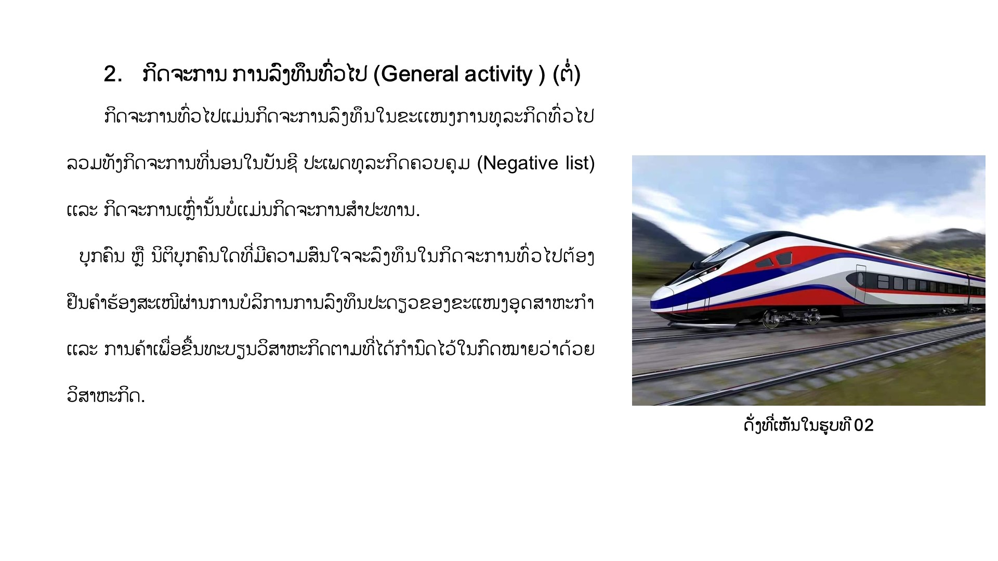

Slide 15
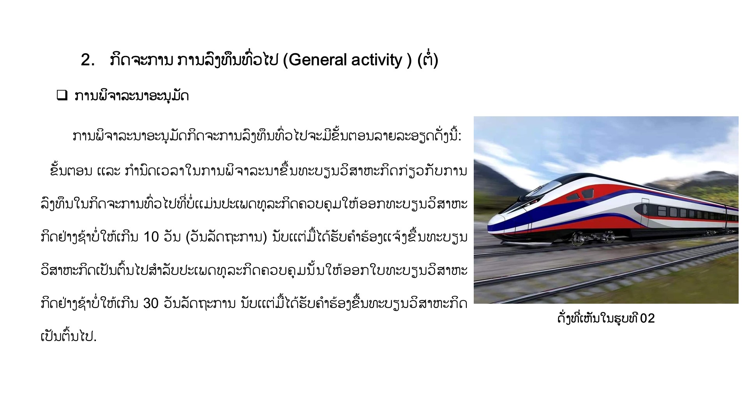

Slide 16
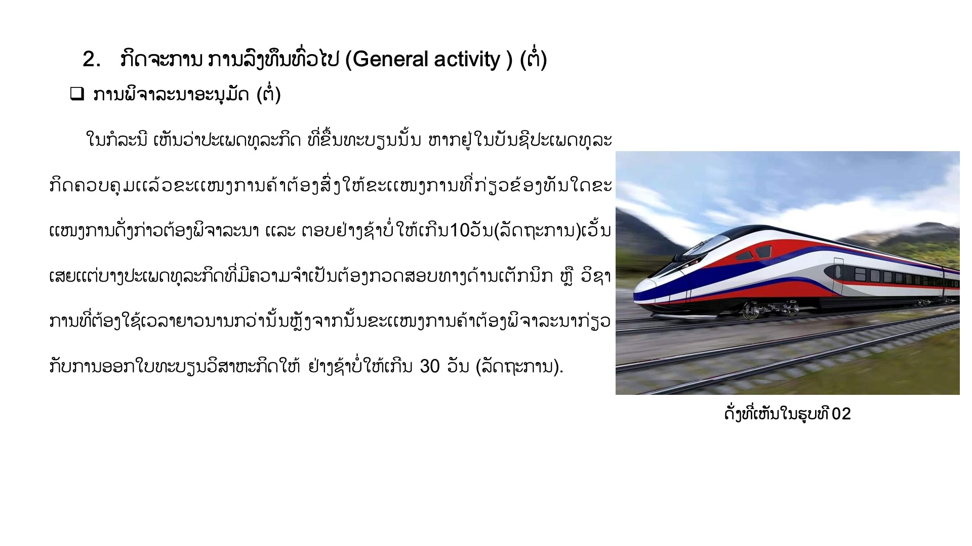

Slide 17
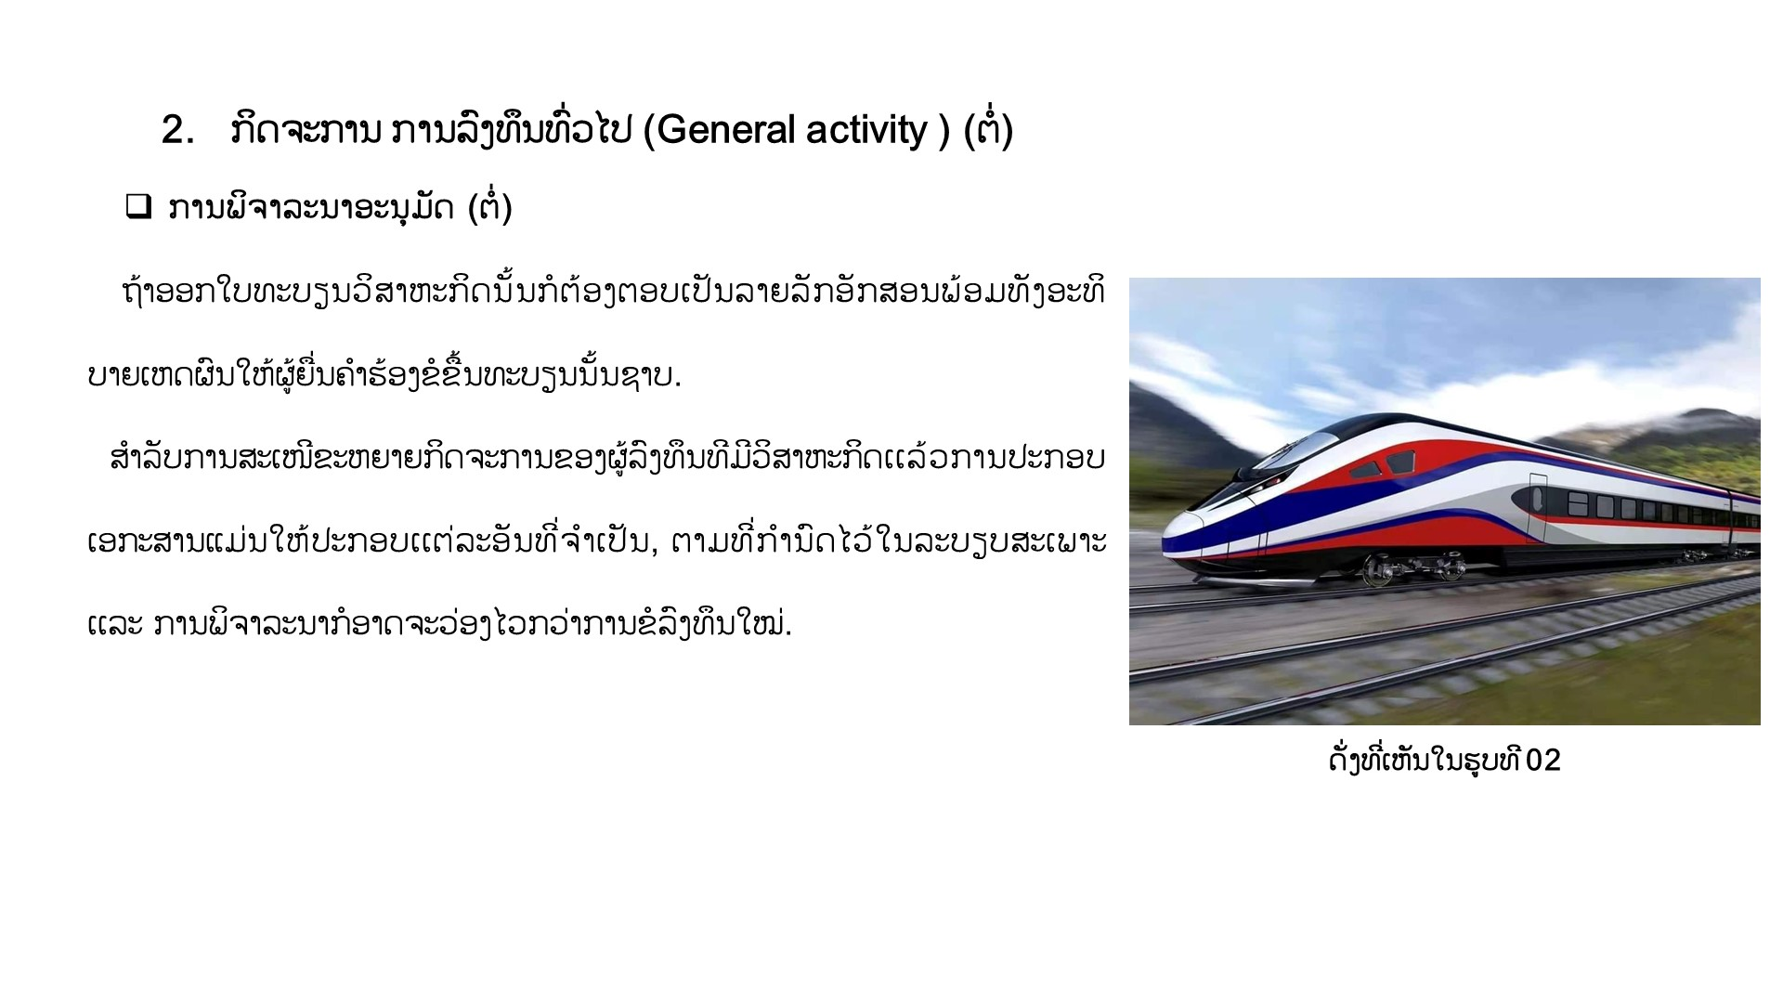

Slide 18
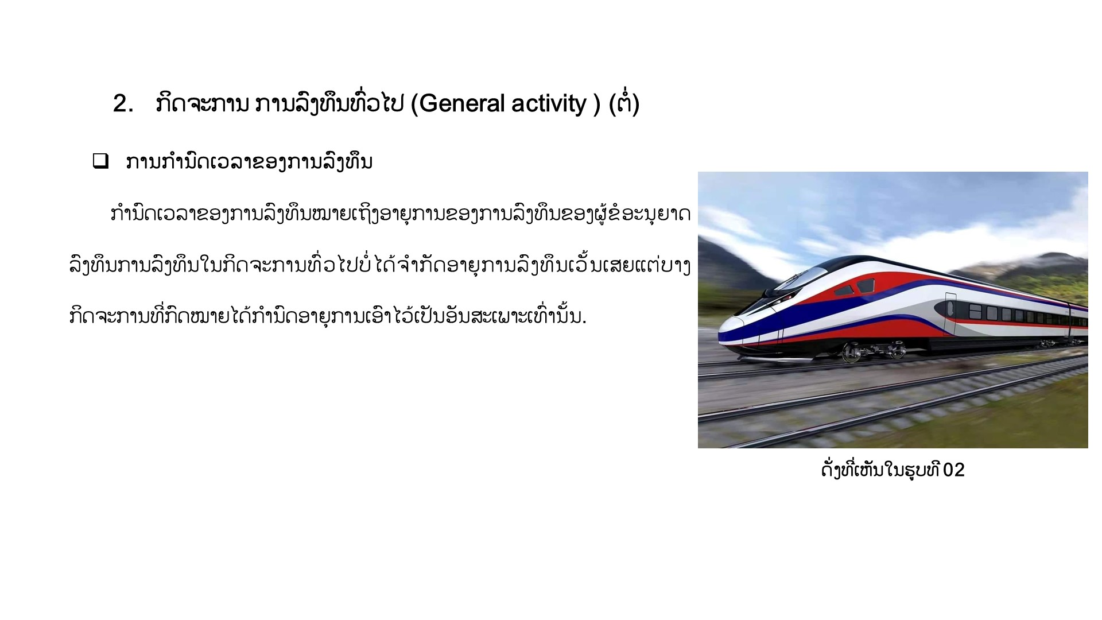

Slide 19
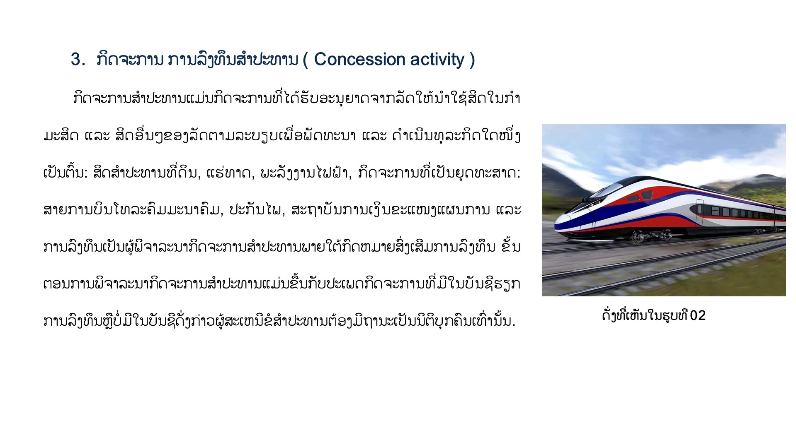

Slide 20
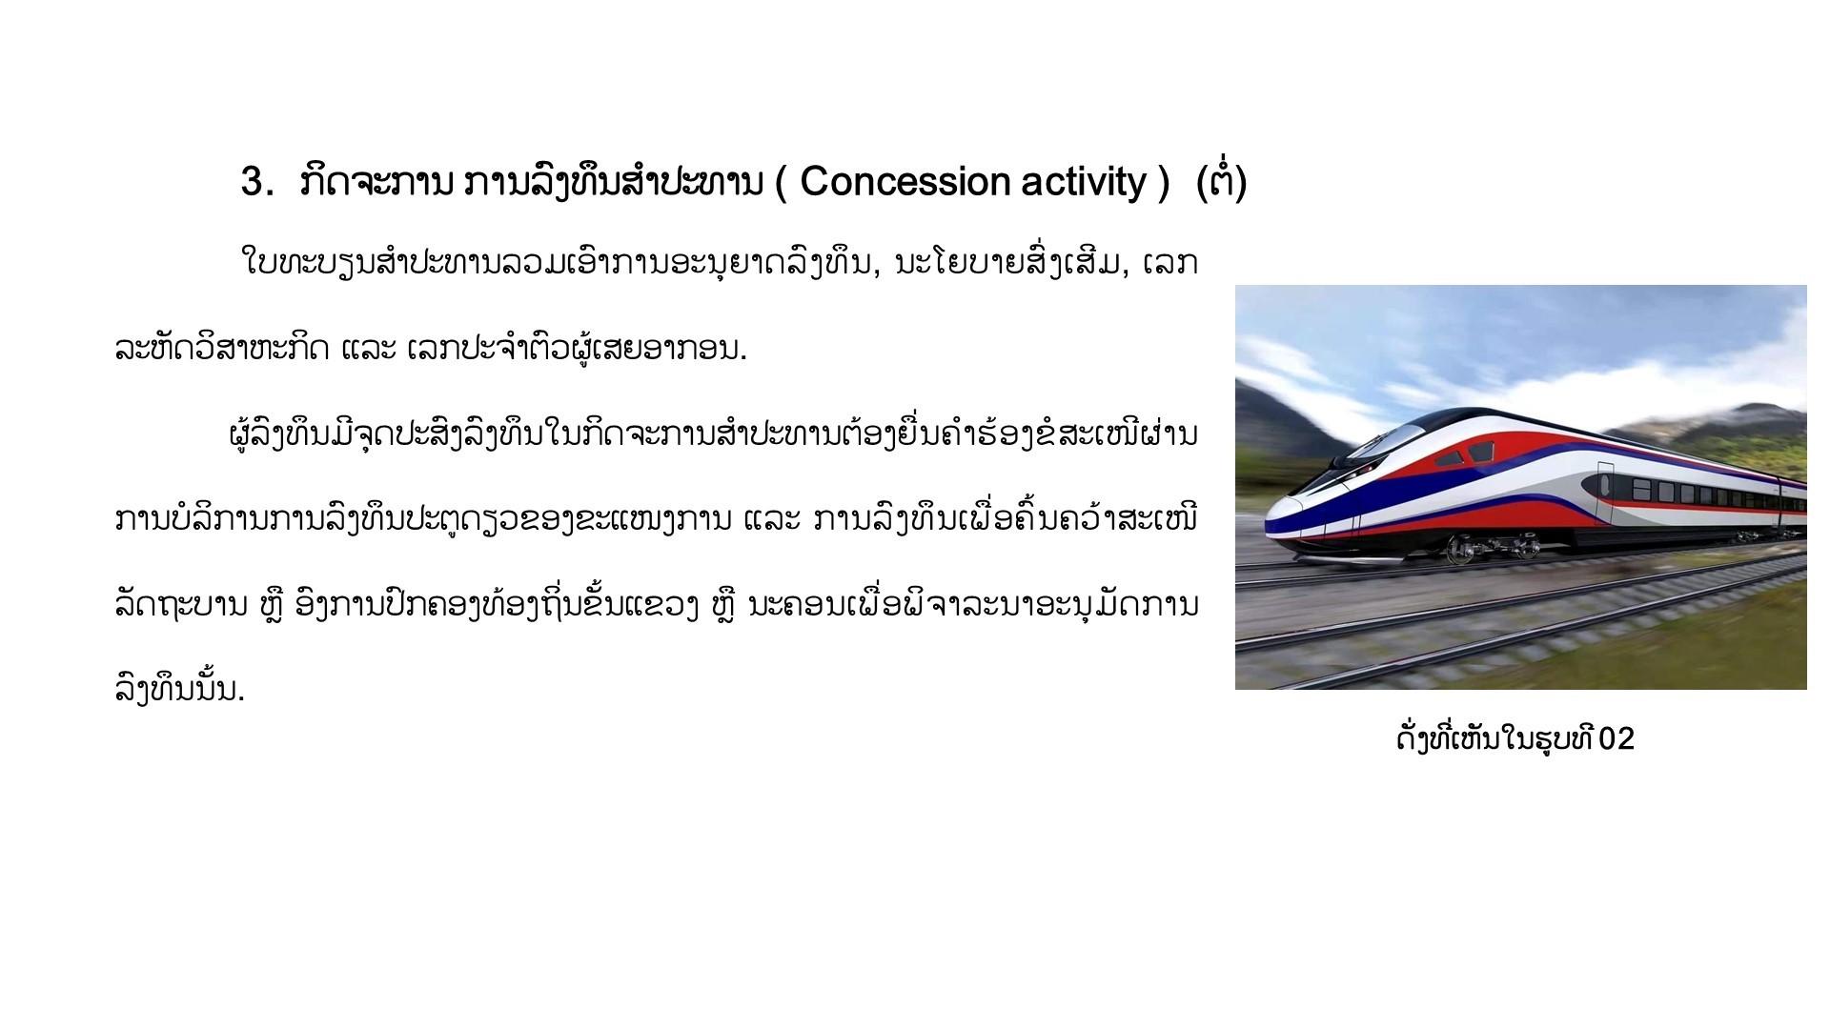

Slide 21
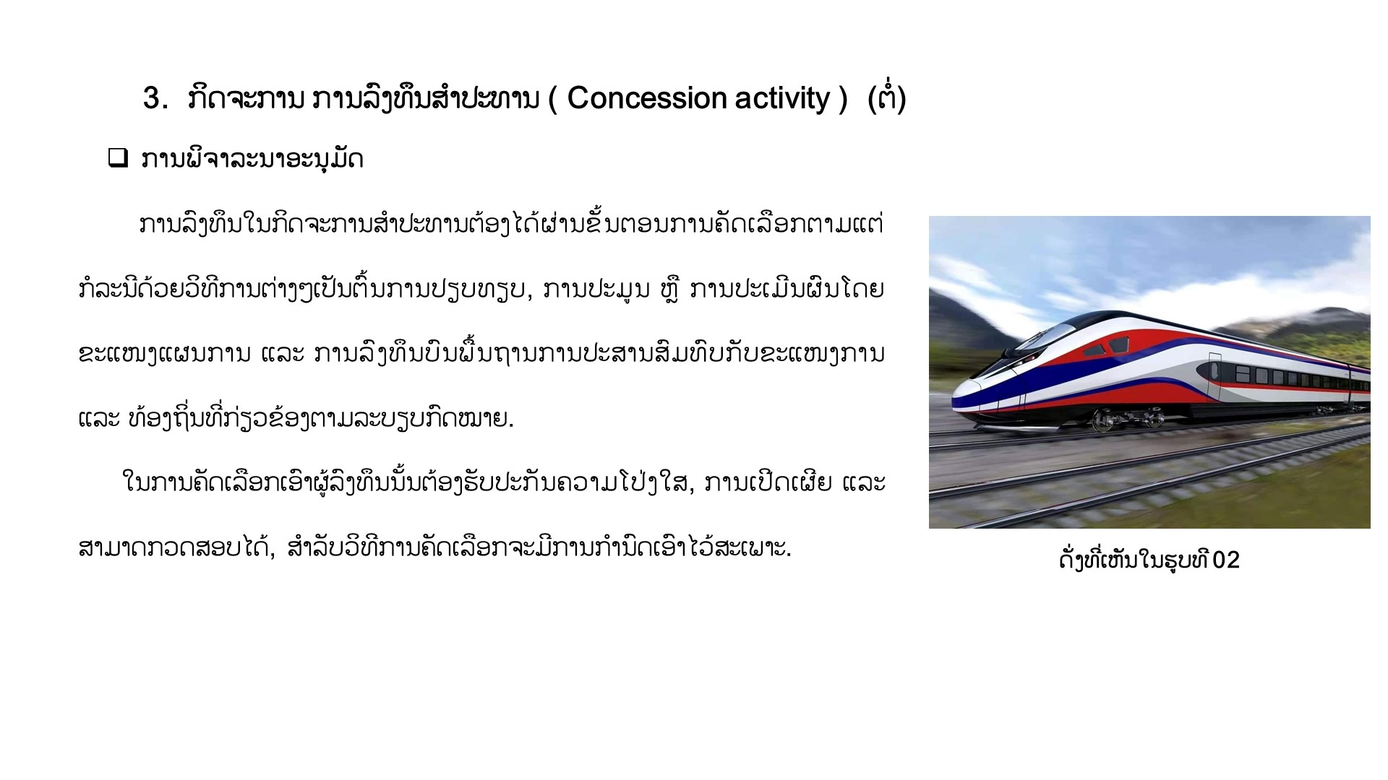

Slide 22
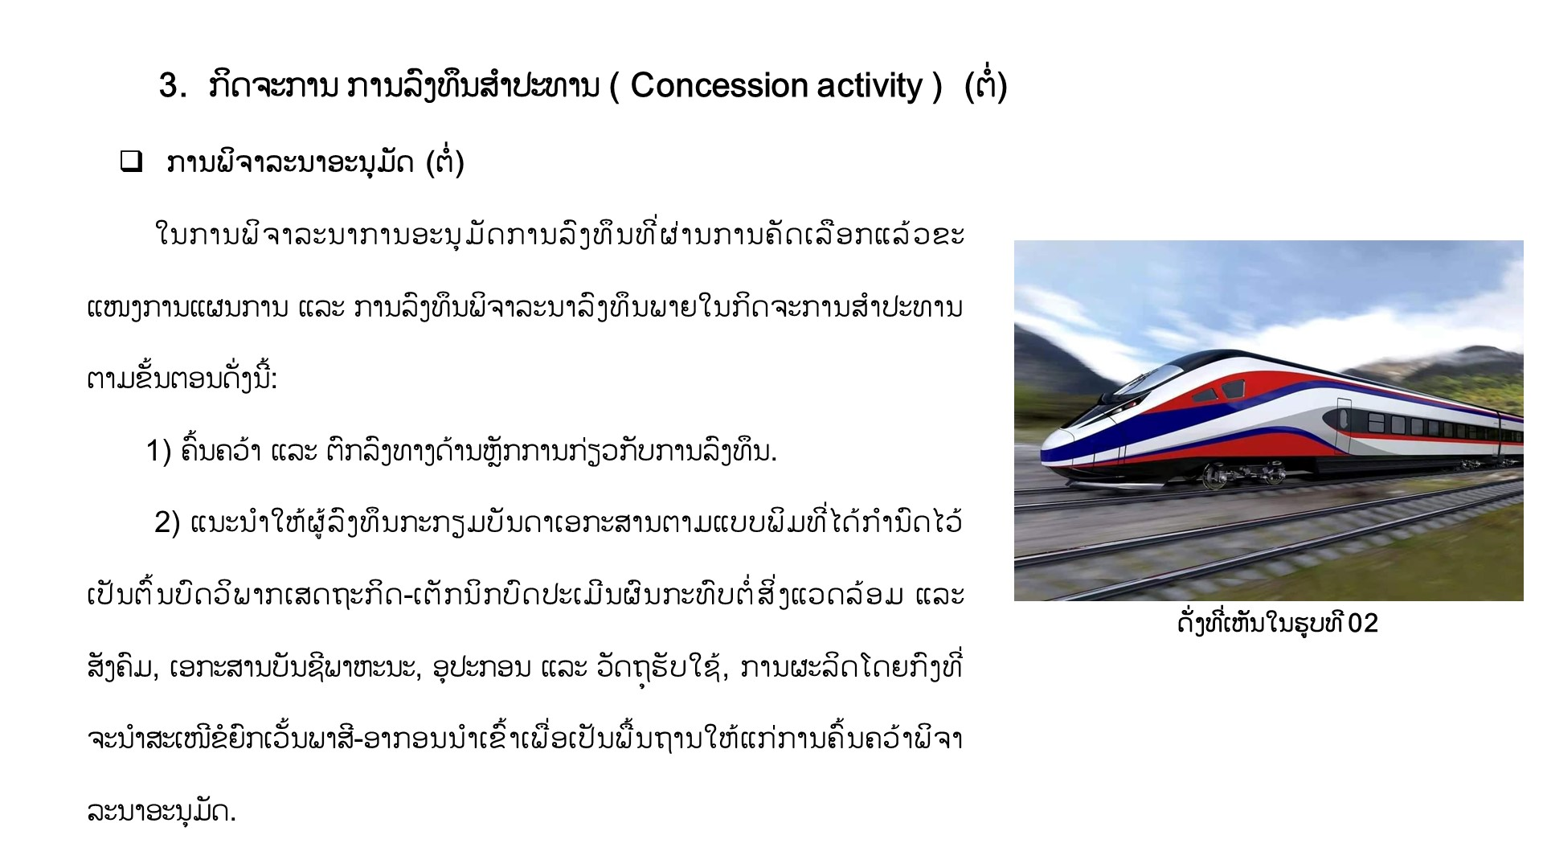

Slide 23
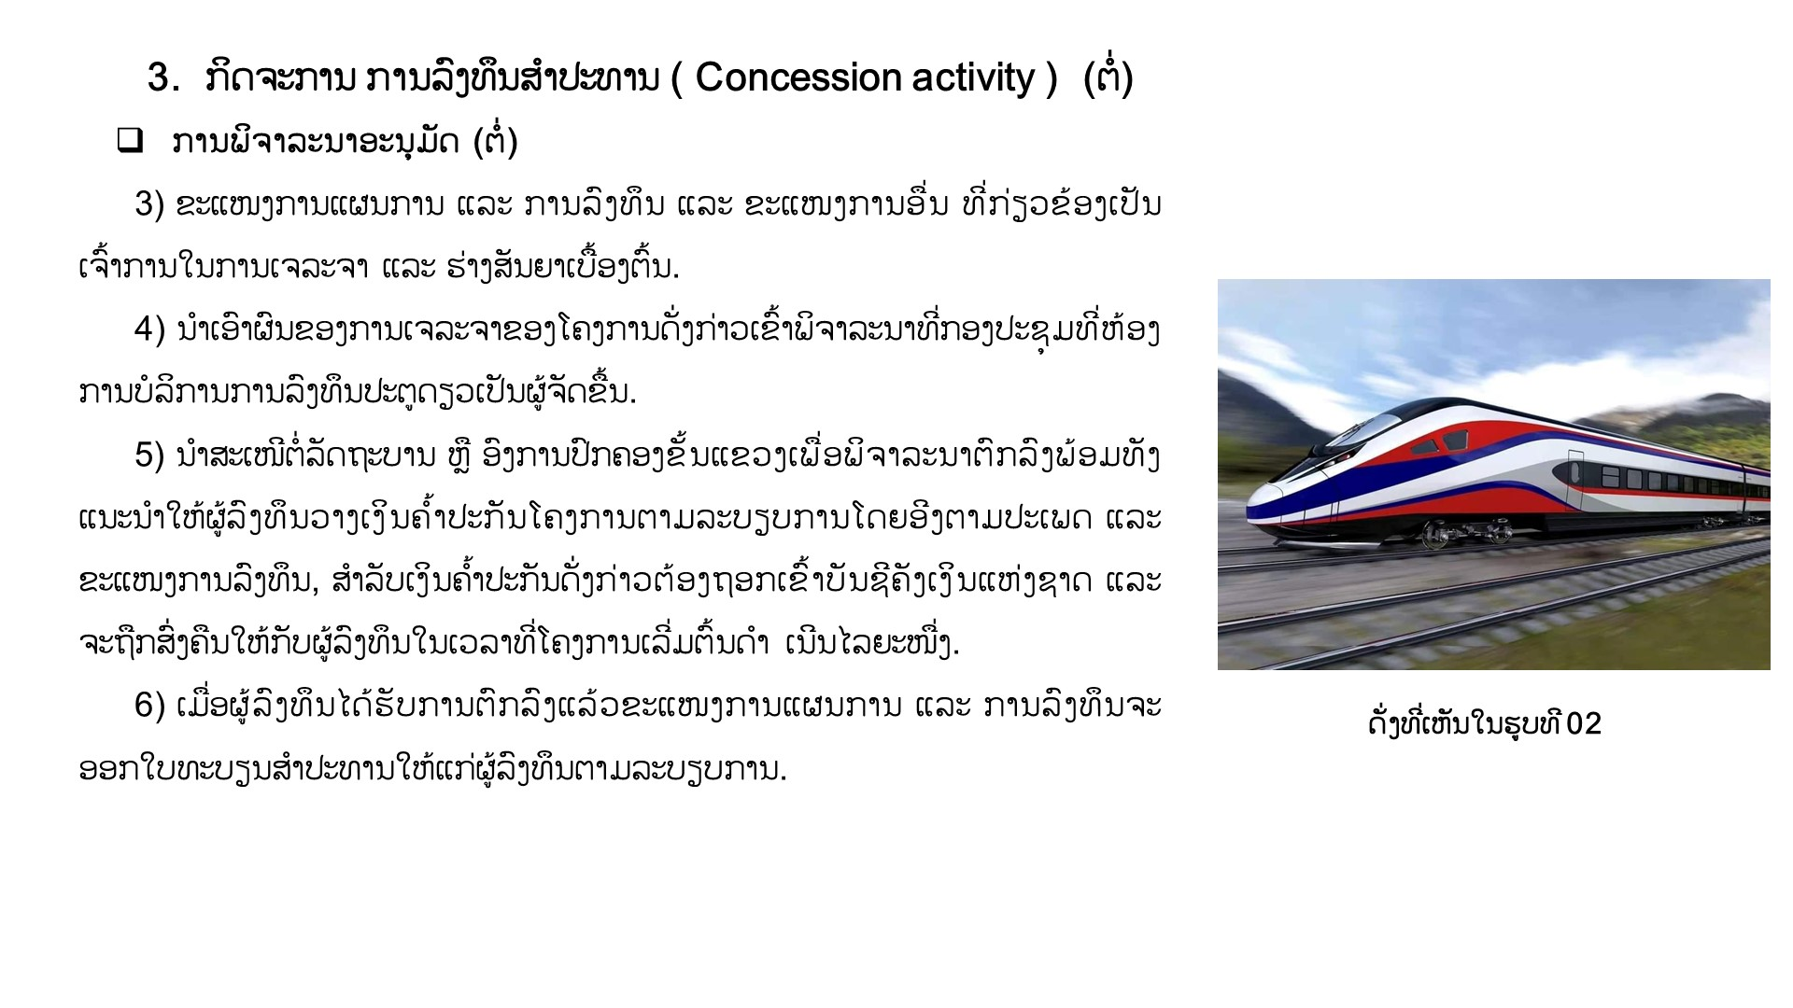

Slide 24
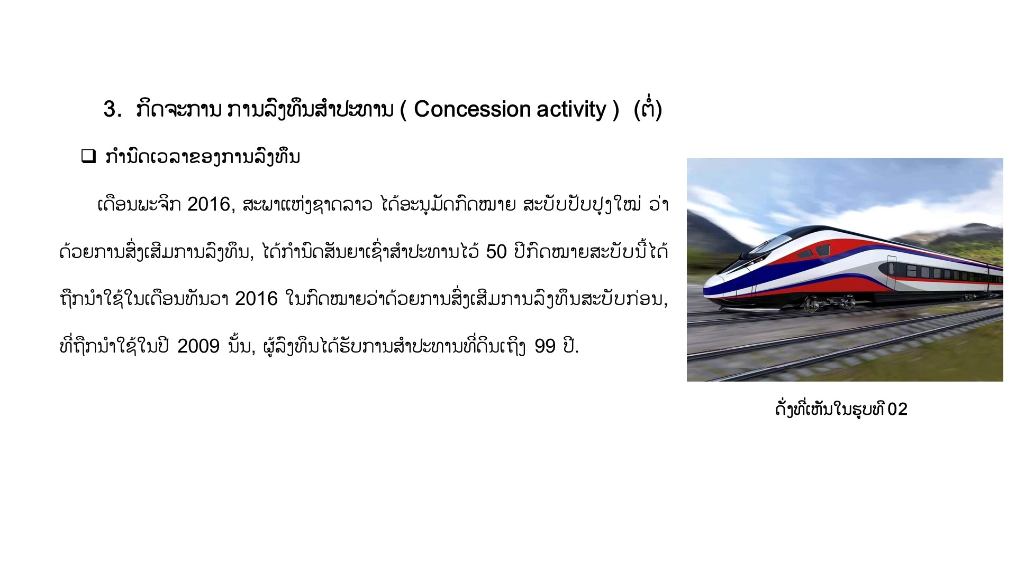

Slide 25
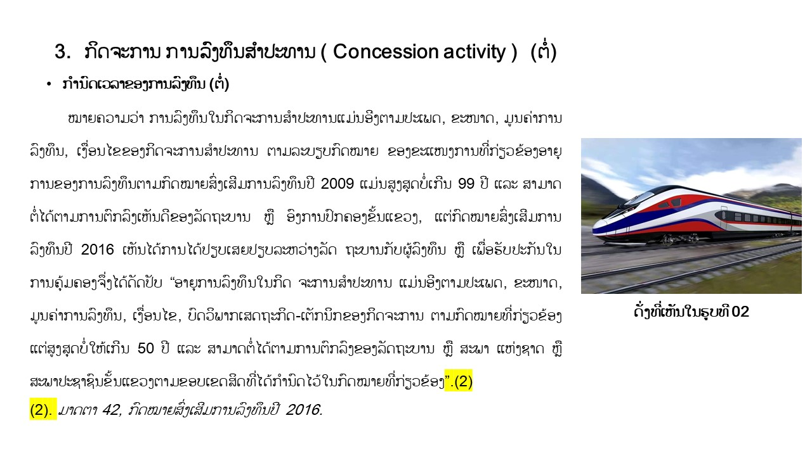
Search by Google:
Foreign Trade Consultancy

Slide 26
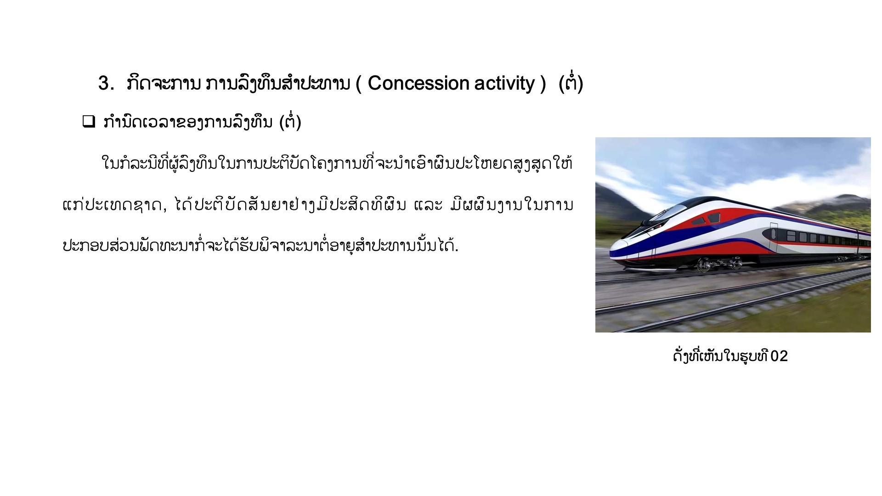

Slide 27
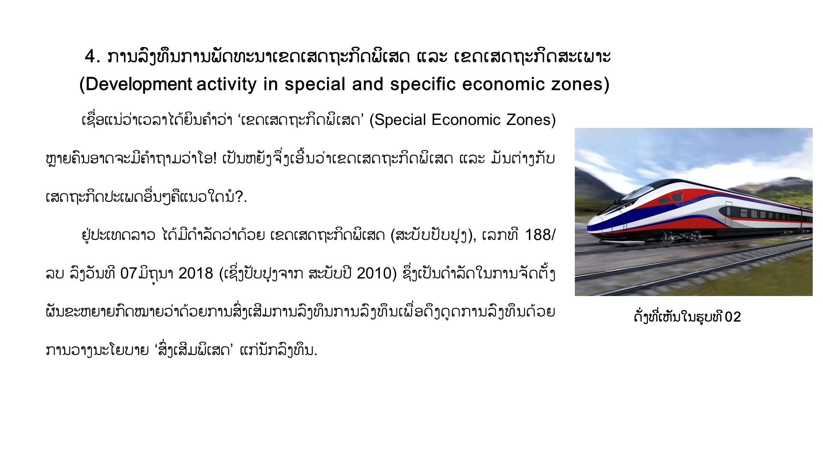

Slide 28
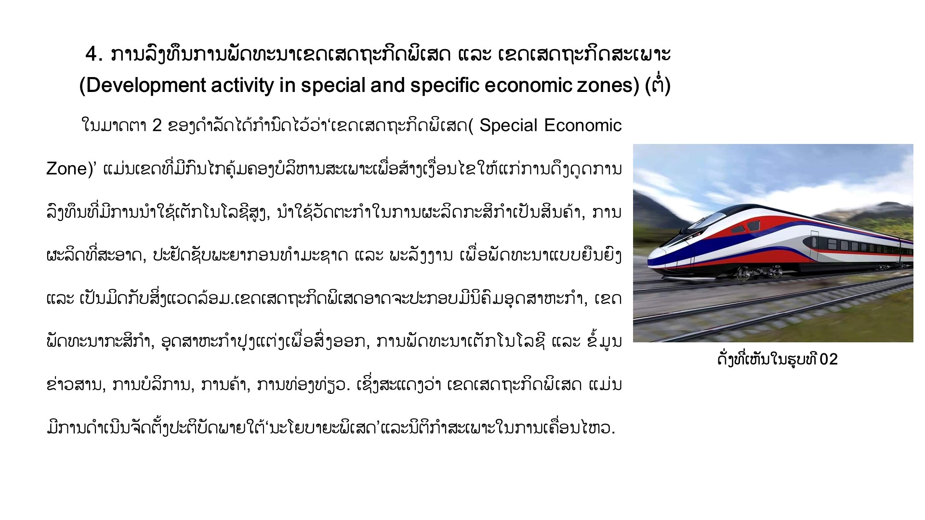

Slide 29
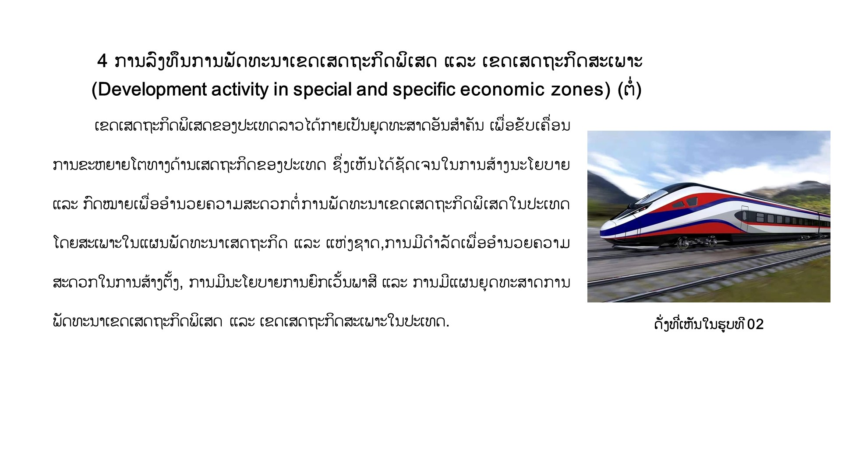

Slide 30
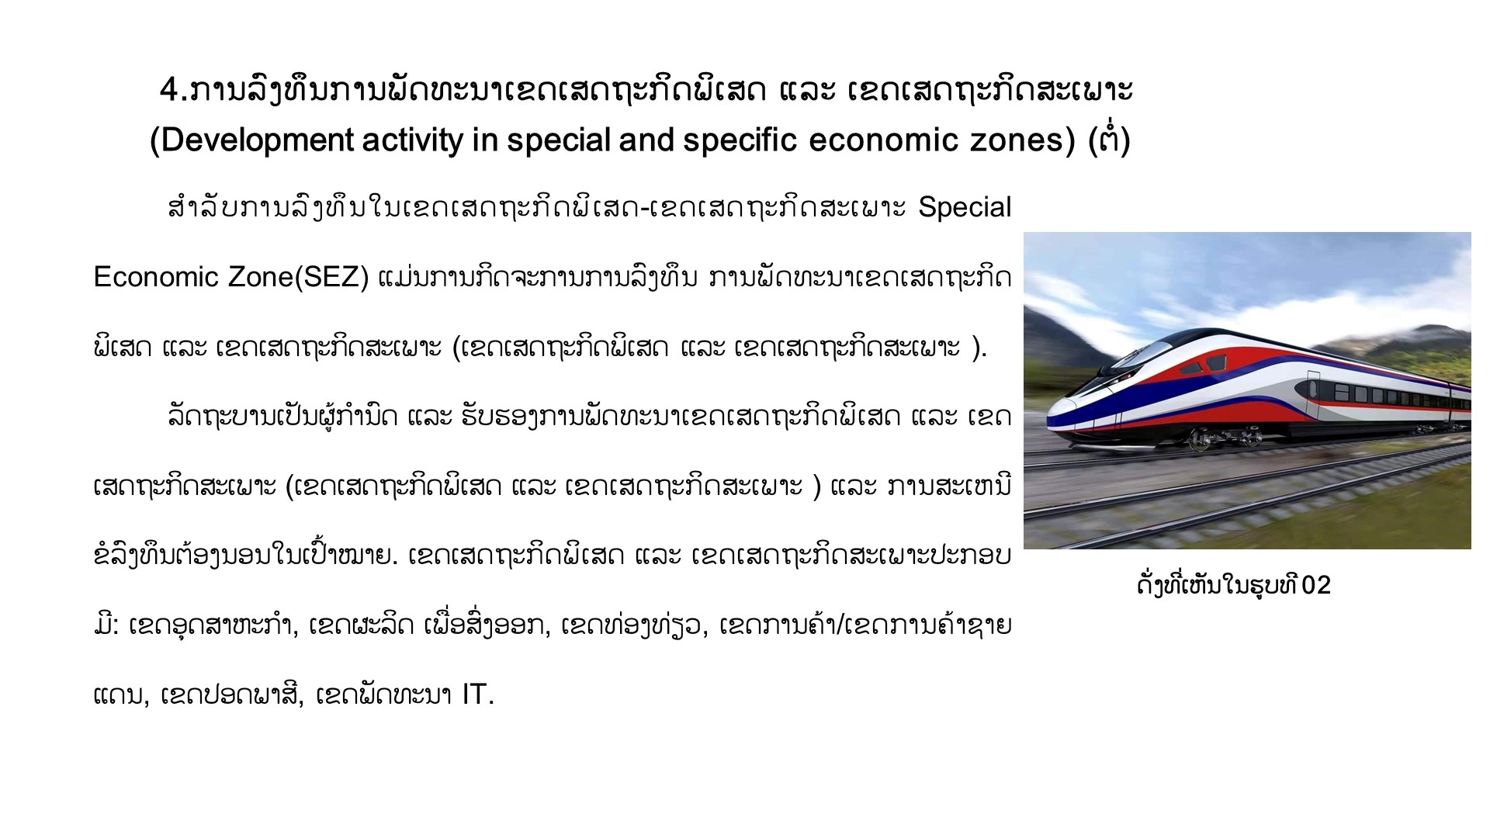

Slide 31
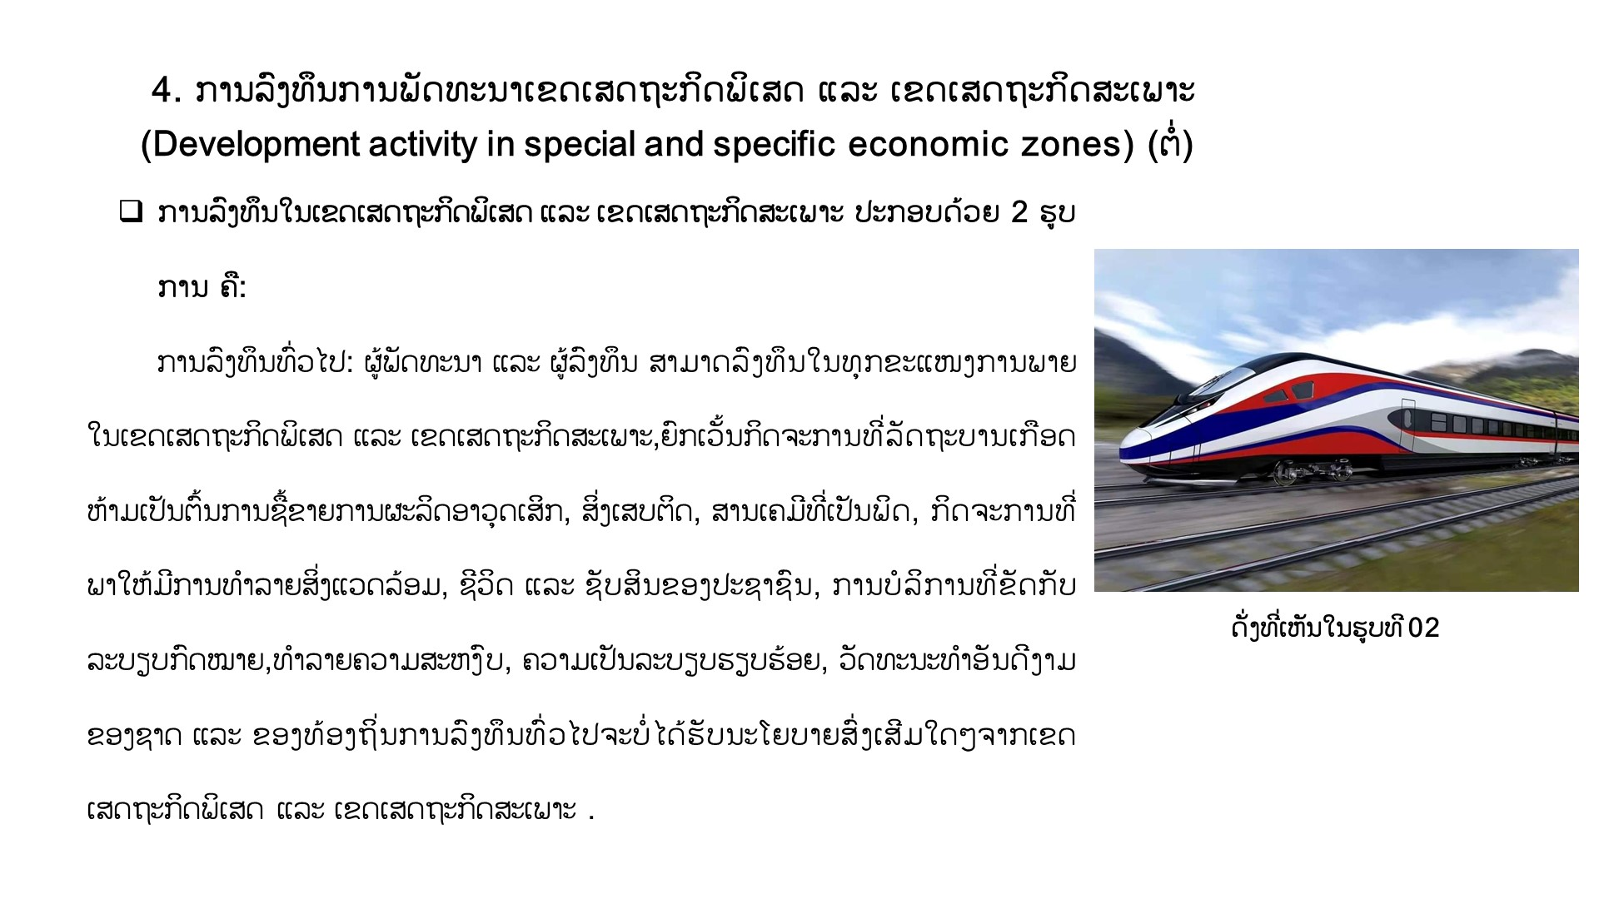

Slide 32
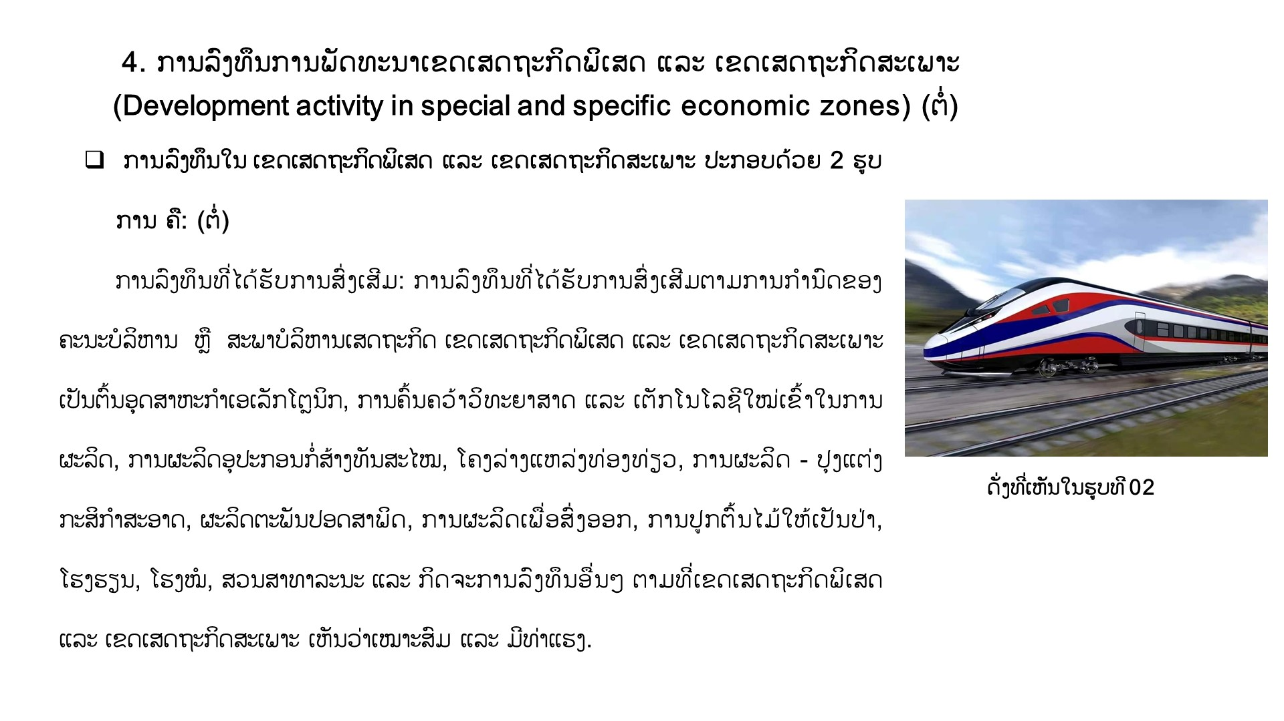

Slide 33
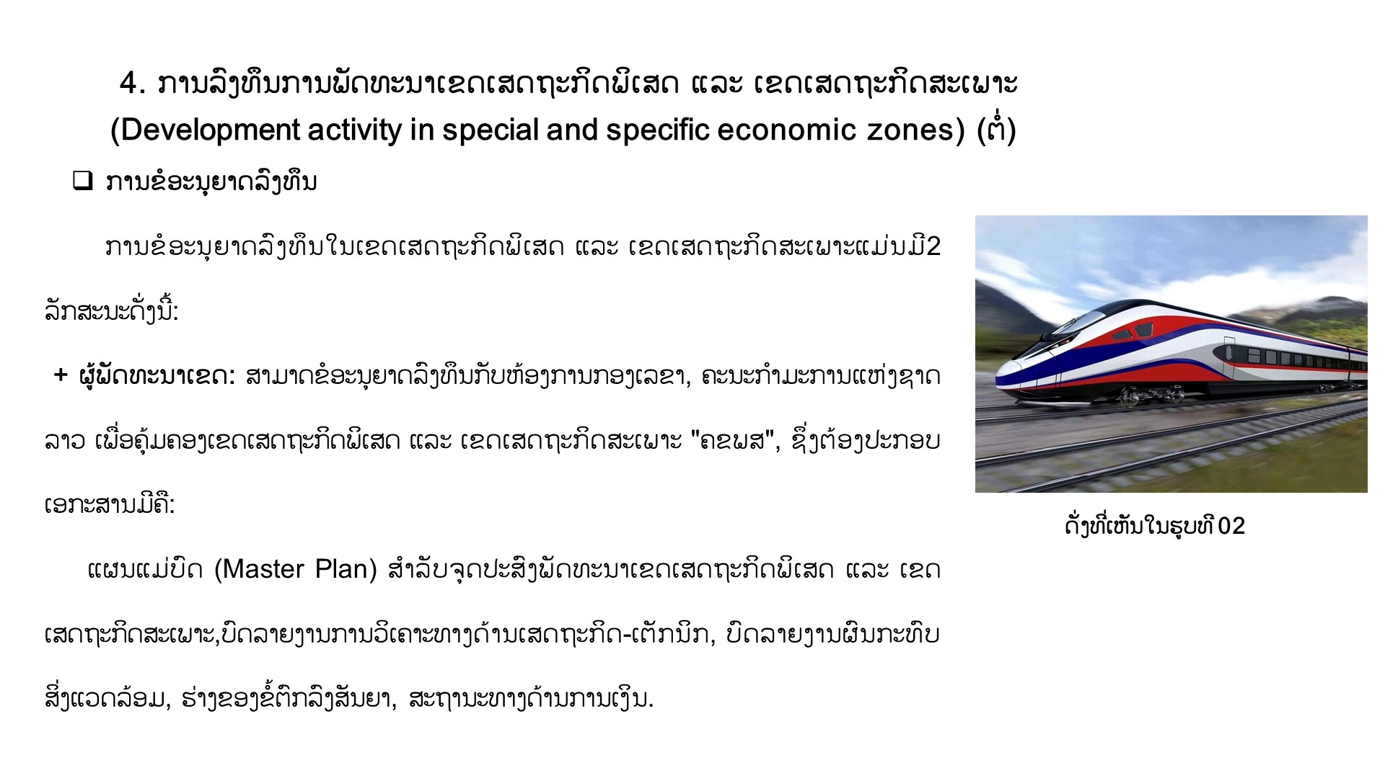

Slide 34
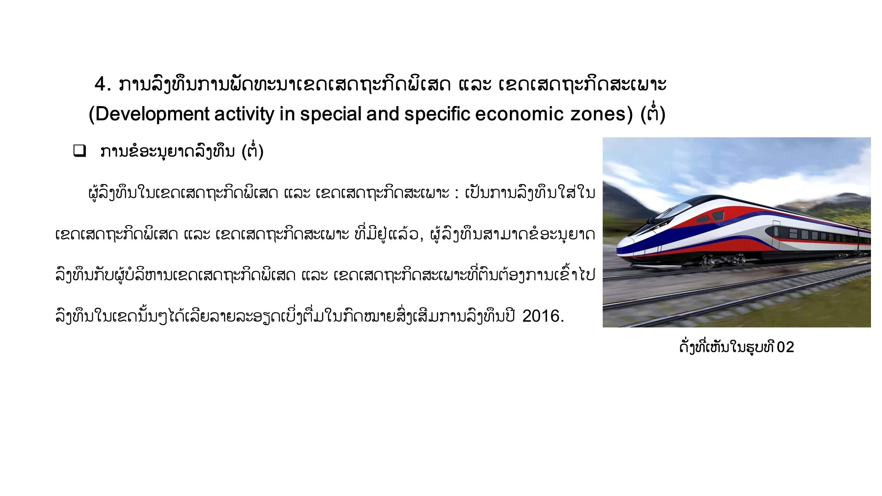

Slide 35
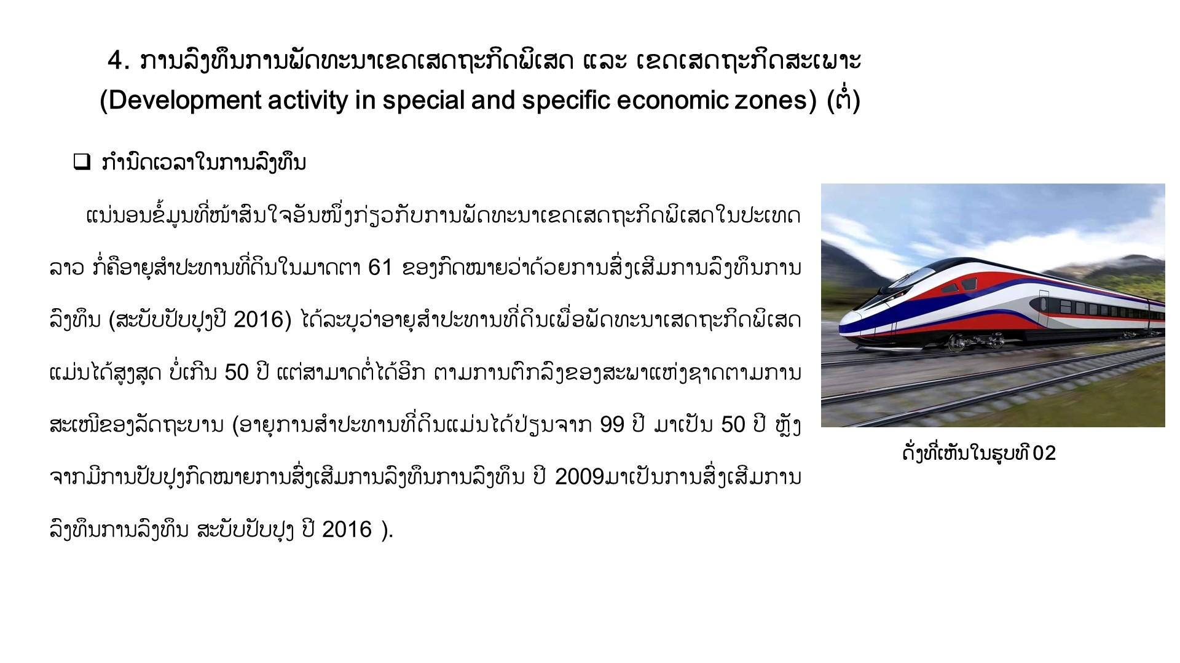

Slide 36
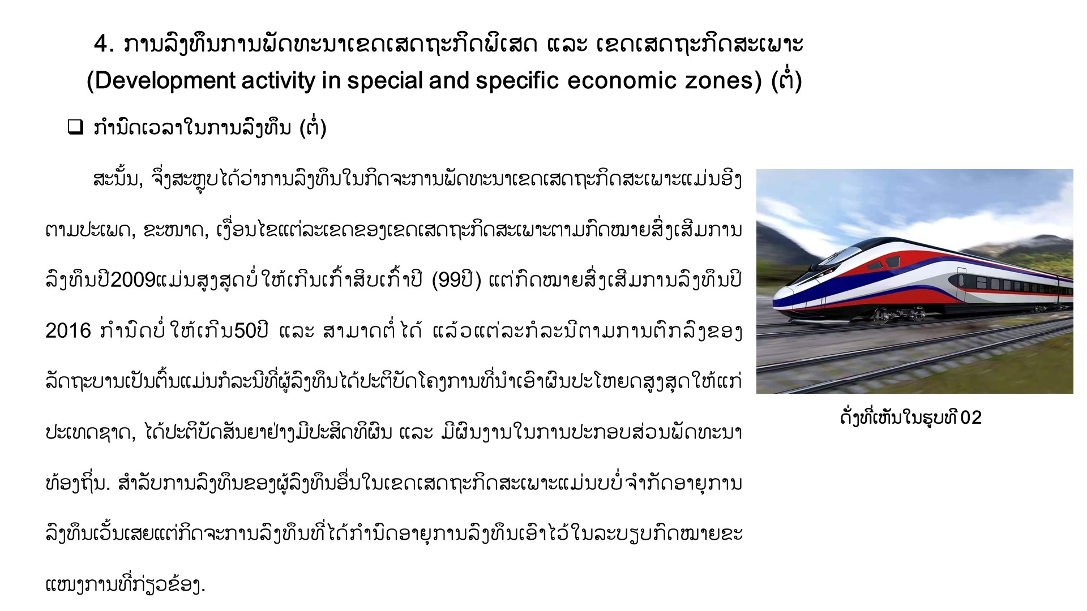

Slide 37
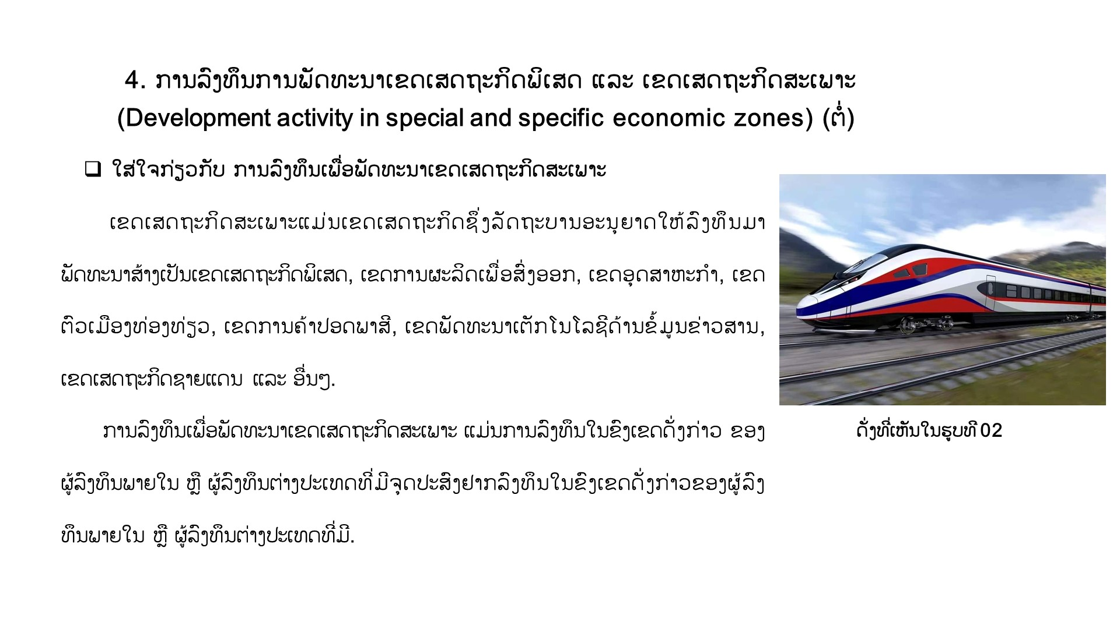

Slide 38
Reference list
ຮູບທີ 1: ແຜນທີ່ ທີ່ຕັ້ງປະເທດສະມາຊິກອາຊຽນ, ເຂົ້າເຖິງວັນທີ 11 ເມສາ 2022: https://sithchant.pagesperso-orange.fr/2025laos.html
ຮູບທີ 2: ລົດໄຟລາວ-ຈີນ , 🇱🇦 Lao-China Railway 🇨🇳, ເຂົ້າເຖິງວັນທີ 11 ເມສາ 2022: https://www.facebook.com/groups/278560420805198/
ຮູບທີ 3: ປື້ມກົດໝາຍສົ່ງເສີມການລົງທຶນສະບັບປີ 2016, ຜະລິດປີ 2017, ຈັດພິມໂດຍ: ກະຊວງແຜນການ ແລະ ການລົງທຶນ, ເຂົ້າເຖິງວັນທີ 25 ກັນຍາ 2020: https://www.scribd.com/document/477417859
ຮູບທີ 4: ຕໍາລາຮຽນກົດໝາຍສົ່ງເສີມການລົງທຶນ, ແຕ່ງໂດຍ: ພູມີ ສິນລັດຕະນະທຳມະເທວາ, ຜະລິດປີ 2021, ສະໜັບສະໜູນໂດຍ: Lao/031, ເຂົ້າເຖິງວັນທີ 15 ພະຈິກ 2021 ກັນຍາ 2020: https://www.nij.edu.la/php/information_formula/img/1636961043.jpg

Slide 39


